Slide 1
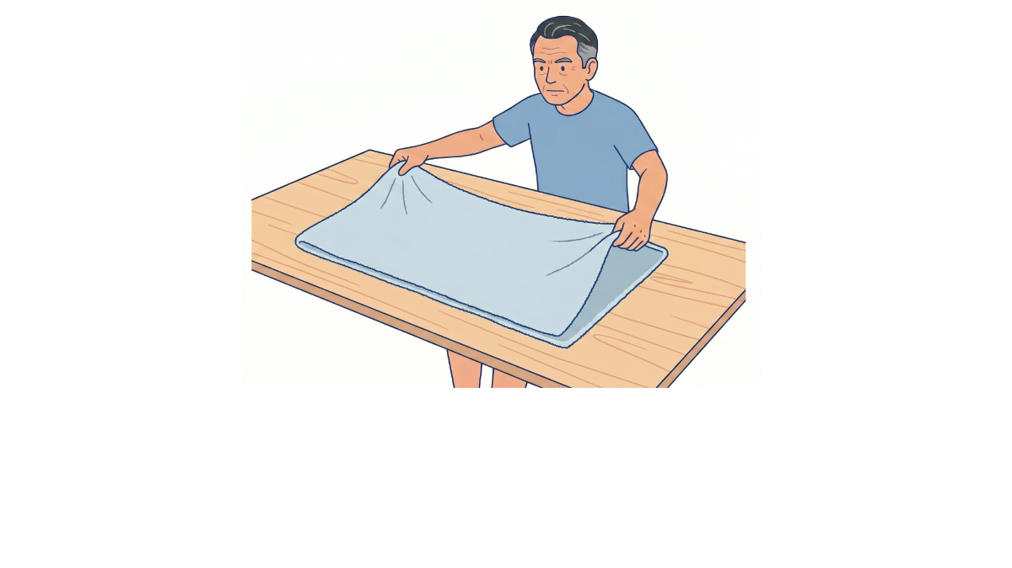
・両手を使ってタオルを畳みましょう。
・日常生活の中で行うことが大切です。

